Slide 1
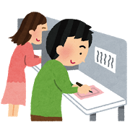
選挙のはなしをしよう
東京都立本所高等学校
◎東京都選挙管理委員会
Notes:
自己紹介

Slide 2
今年行われた選挙
7月10日
参議院議員選挙
7月31日
東京都知事選挙

Slide 3
18歳選挙権
終戦後、
20歳以上の男女
と定められてから、
70年ぶりの大きな改正

Slide 4
歴史をみてみよう

Slide 5
はじめての投票
東京の18歳は
どれくらいのひとが
投票した？

Slide 6
18歳の投票率
順位 | 都道府県 |  | 投票率
全国平均 |  |  | 51.28 ％
第1位 |  | 東京都 | 62.23 ％
第47位 |  | ●●県 | 35.26 ％
・・・
・・・
・・・

Slide 7
選挙の種類
国政選挙 | 衆議院議員選挙
 | 参議院議員選挙
地方選挙 | 都道府県 | 首長選挙
 |  | 議会議員選挙
 | 区市町村 | 首長選挙
 |  | 議会議員選挙

Slide 8
来年の夏の選挙
東京都議会議員選挙
（7月22日任期満了）

Slide 9
東京都議会
東京都の意思決定の場
都民の代表が、それぞれの要望や意見をくみとり、行政に反映させる仕組

Slide 10
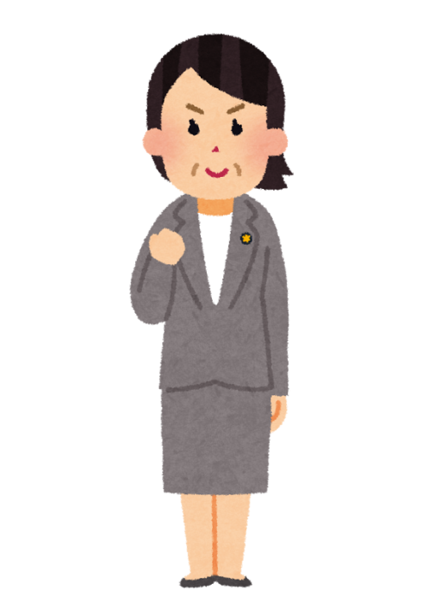
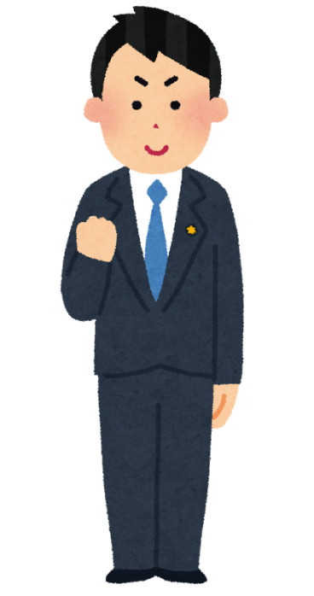
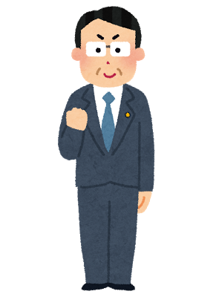
都議会議員選挙
都内42の地域
127名の代表者

Slide 11
投票までの流れ
入場整理券
選挙期日
投票時間
投票所
投票
投票用紙に記入
投票箱へ
期日前投票
時間
期日前投票所
投票所
入場整理券を受付で提示
投票用紙

Slide 12
投票に行くまで
情報を集める
よく考える
投票先を決める
投票に行く

Slide 13
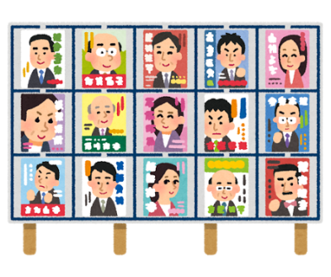
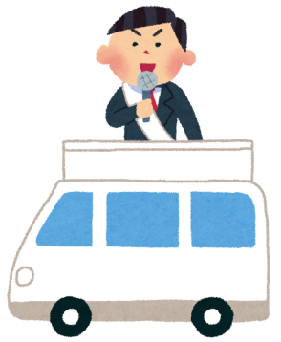
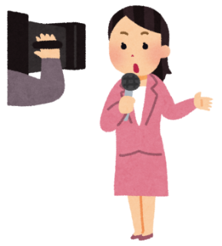
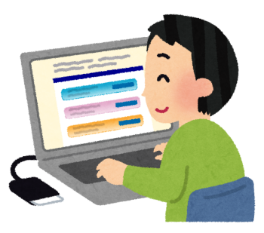
情報を集める方法は？
選挙ポスター
選挙公報
国政選挙・知事選挙の場合
政見放送
街頭演説・
街宣カー
友達や身近な
ひとに聞く
候補者や政党の
ビラ・はがき等
候補者・政党の
HPや
SNS等
テレビ・新聞など
のマスメディア
による報道
まとめサイトなど
ネット
上の情報

Slide 14
投票先を選ぶ基準
基準はあなたの中にある
今のあなたにしか考えられないこと
あなたの判断は正しく尊重されます
自信をもって投票に行こう

Slide 15
大切なこと
投票先は秘密
お金や物は
自分で決める

Slide 16
さいごに
「投票」という行為を通じて、社会と対等に向き合ってください。
あなたが一生懸命考えて出した答えに間違いはありません。

